Slide 1
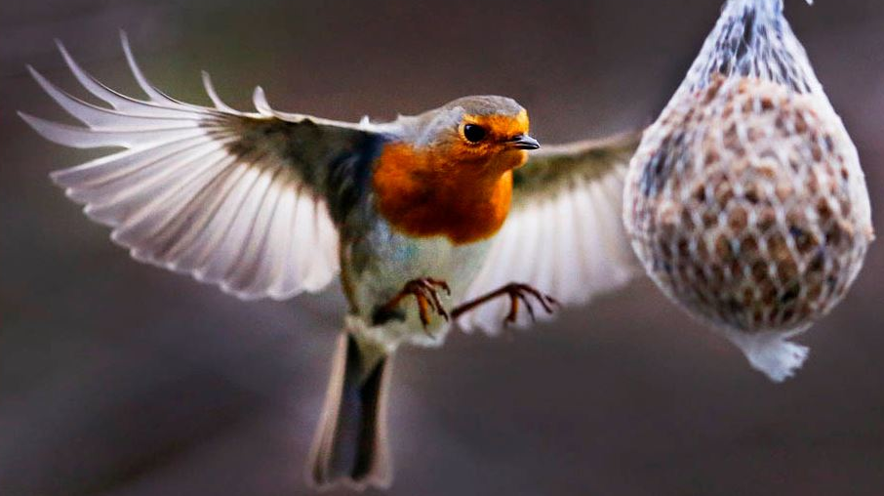
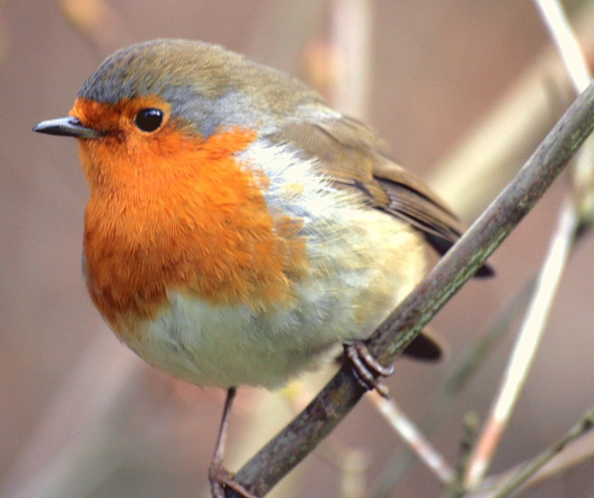
Nome da escola: Jardim de Infância do Prado
Concelho: Vila Real
Nome vulgar: Pisco de Peito Ruivo
Foto da espécie
Nome científico: Erithacus rubecula
Estatuto de conservação: Pouco preocupante
Alimentação: Insectos, aranhas, minhocas, bagas e outro frutos moles.
Distribuição Geográfica:A espécie habita em várias zonas da Europa, das ilhas do Atlântico, da Ásia Menor, da Ásia ocidental e da África norte-ocidental. Em Portugal distribui-se por todo o país, sendo mais abundante no norte e centro durante a época de reprodução. A população é maior durante os meses de Inverno, quando chegam piscos vindos do Norte da Europa.
Foto da espécie
Curiosidades:É também conhecido simplesmente como pisco ou como pintarroxo, papo-ruivo ou papo-roxo. É uma pequena ave que se reconhece facilmente pela mancha alaranjada que lhe ornamenta o peito. É uma ave de canto melodioso e persistente.
Foi o grande vencedor da votação organizada pela Sociedade Portuguesa para o Estudo das Aves (SPEA) para a escolha da Ave do Ano de 2019. Os ninhos podem localizar-se em buracos no solo, taludes, muros, por entre raízes de árvores velhas e no interior de casas abandonadas.

